Slide 1
Perfekt der unregelmäßigen Verben

Slide 2
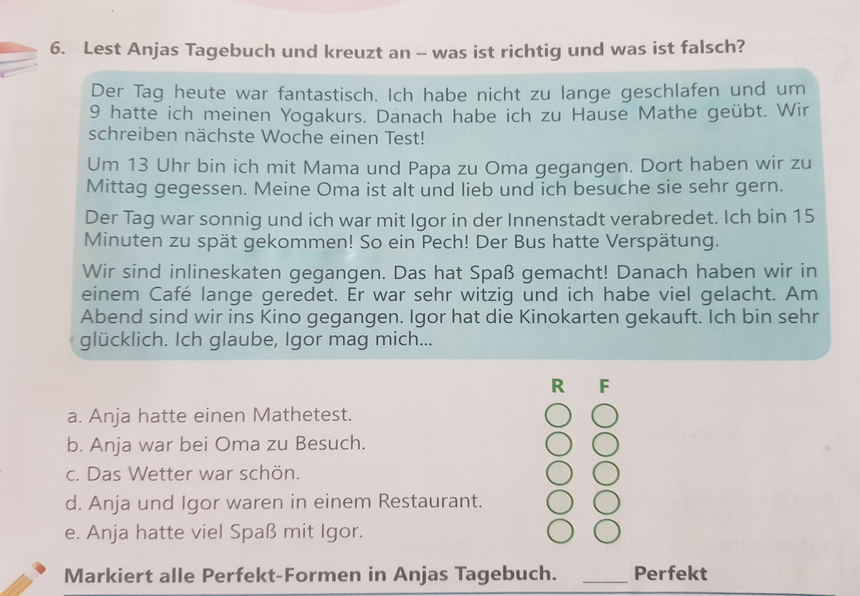
Lehrbuch, Seite 39 Anjas Tagebuch

Slide 3
Die Lösung:
Anja hatte einen Mathetest. falsch
Anja war bei Oma zu Besuch. richtig
Das Wetter war schön. richtig
Anja und Igor waren in einem Restaurant. falsch
5. Anja hatte viel Spaß mit Igor. richtig

Slide 4
Perfekt der unregelmäßigen Verben
Partizip Perfekt
Partizip Perfekt → Präfix ge + Verbstamm + en
schlafen → ge + schlaf + en → geschlafen
gehen →ge + gang + en → gegangen

Slide 5
Perfekt der unregelmäßigen Verben
haben + Partizip Perfekt (ge ... en)
Infinitiv | Bedeutung | Präsens | Perfekt
schlafen | spavati | ich schlafe | ich habe geschlafen
sehen | gledati | ich sehe | ich habe gesehen
essen | jesti | ich esse | ich habe gegessen

Slide 6
Perfekt der unregelmäßigen Verben
sein + Partizip Perfekt (ge ... en)
Infinitiv | Bedeutung | Präsens | Perfekt
gehen | ići | ich gehe | ich bin gegangen
kommen | doći | ich komme | ich bin gekommen
fahren | voziti se | ich fahre | ich bin gefahren

Slide 7
Perfekt vom Verb sehen
Sg. Pl
ich habe gesehen 1. wir haben gesehen
du hast gesehen 2. ihr habt gesehen
er, sie, es hat gesehen 3. sie haben gesehen
Sie haben gesehen
Perfekt vom Verb kommen
Sg. Pl
ich bin gekommen 1. wir sind gekommen
du bist gekommen 2. ihr seid gekommen
er, sie, es ist gekommen 3. sie sind gekommen
Sie sind gekommen

Slide 8
Die Übung:
Anja, hast du Igor gesehen?
Ja, ich habe ihn gesehen.
Seid ihr ins Theater gegangen?
Nein, wir sind nicht ins Theater gegangen.
Bist du spät nach Hause gekommen?
Ja, ich bin spät nach Hause gekommen.
Habt ihr Filme gesehen?
Ja, wir haben Filme gesehen.

Slide 9
Die Hausaufgabe:
Arbeitsbuch:
Seite 25
Übungen 5 und 6

Slide 10
Tschüs!

